Slide 1
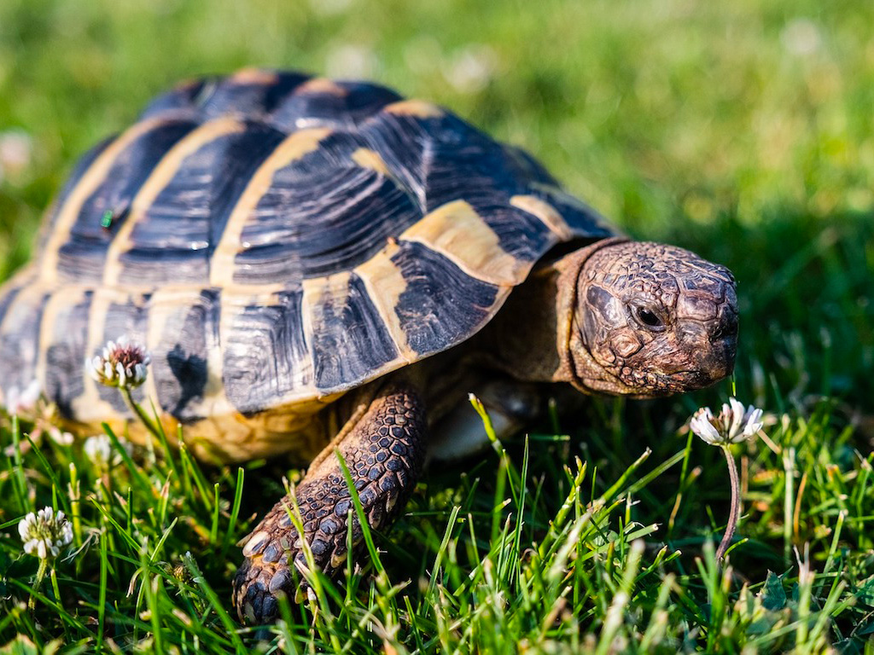
PŘEPIS
V ohradě běhá kůň Oskar. Ráno pojedeme pro jezevčíka Maxe. Chlupatá činčila Amálka skáče v kleci. Želva Boženka leze po trávě.

